Slide 1
Javni štipendijski, razvojni, invalidski in preživninski sklad Republike Slovenije
ŠTIPENDIJE
Irena Kuntarič Hribar
direktorica
Ljubljana, februar 2021

Slide 2
DEJAVNOSTI SKLADA
ŠTIPENDIRANJE
VLAGANJE V RAZVOJ KADROV
SPODBUJANJE ZAPOSLOVANJA INVALIDOV
ZAGOTAVLJANJE PRAVIC DELAVCEM OB INSOLVENTNOSTI DELODAJALCA
ZAGOTAVLJANJE PRAVICE OTROK DO NADOMESTILA PREŽIVNINE
MEDNARODNA IZTERJAVA PREŽIVNIN

Slide 3
ZOISOVE ŠTIPENDIJE
Spodbuda za doseganje izjemnih dosežkov.
Splošni pogoji za pridobitev:
državljanstvo
starost
status dijaka ali študenta ali udeleženca izobraževanja odraslih
ustrezna izobraževalna ustanova in izobraževalni program v Sloveniji ali tujini
status glede opravljanja dela oziroma brezposelnosti
neupravičenost do štipendij, ki niso združljive s Zoisovo štipendijo
Notes:
Kvota določa predpisan delež invalidov, ki jih zavezanec za kvoto mora zaposliti glede na celotno število pri njem zaposlenih delavcev, določeno glede na registrirano področje glavne dejavnost po SKD delodajalca in znaša od 2 % do največ 6 %.
Sklad na podlagi podatkov iz uradnih evidenc o vseh zaposlenih in zaposlenih invalidih pri delodajalcu na presečni dan, registriranih pravnih osebah in njihovih dejavnostih izvaja mesečne obračune kvote in nadzira njeno izpolnjevanje.
Kvota se lahko izpolni z zaposlovanjem invalidov ali nadomestno izpolnitvijo kvote, sicer je zavezanec za kvoto dolžan mesečno obračunati in plačati prispevek zaradi neizpolnjevanja kvote.

Slide 4
ZOISOVE ŠTIPENDIJE
Posebni pogoji za pridobitev:
izjemen dosežek iz znanja, raziskovanja, razvoja ali umetnosti IN
ustrezna povprečna ocena
Sprememba z interventnim zakonom zaradi Covid-19:
pogoji za dodelitev Zoisove štipendije so še vedno enaki (šolski uspeh, izjemni dosežki …), spremenilo se je le časovno obdobje upoštevanja tekmovanj. Tekmovanja, ki so bila organizirana v letu 2019/2020, se torej niso upoštevala kot ustrezni dosežki, so se pa upoštevala tekmovanja iz preteklih let.
Notes:
Kvota določa predpisan delež invalidov, ki jih zavezanec za kvoto mora zaposliti glede na celotno število pri njem zaposlenih delavcev, določeno glede na registrirano področje glavne dejavnost po SKD delodajalca in znaša od 2 % do največ 6 %.
Sklad na podlagi podatkov iz uradnih evidenc o vseh zaposlenih in zaposlenih invalidih pri delodajalcu na presečni dan, registriranih pravnih osebah in njihovih dejavnostih izvaja mesečne obračune kvote in nadzira njeno izpolnjevanje.
Kvota se lahko izpolni z zaposlovanjem invalidov ali nadomestno izpolnitvijo kvote, sicer je zavezanec za kvoto dolžan mesečno obračunati in plačati prispevek zaradi neizpolnjevanja kvote.

Slide 5
ZOISOVE ŠTIPENDIJE
sklad objavi razpis na spletni strani do konca junija
rok za oddajo vlog je določen v vsakokratnem razpisu: za dijake v začetku septembra, za študente pa v začetku oktobra
letos bo možno vlogo oddati tudi že elektronsko
Notes:
Kvota določa predpisan delež invalidov, ki jih zavezanec za kvoto mora zaposliti glede na celotno število pri njem zaposlenih delavcev, določeno glede na registrirano področje glavne dejavnost po SKD delodajalca in znaša od 2 % do največ 6 %.
Sklad na podlagi podatkov iz uradnih evidenc o vseh zaposlenih in zaposlenih invalidih pri delodajalcu na presečni dan, registriranih pravnih osebah in njihovih dejavnostih izvaja mesečne obračune kvote in nadzira njeno izpolnjevanje.
Kvota se lahko izpolni z zaposlovanjem invalidov ali nadomestno izpolnitvijo kvote, sicer je zavezanec za kvoto dolžan mesečno obračunati in plačati prispevek zaradi neizpolnjevanja kvote.

Slide 6
ŠTIPENDIJE ZA DEFICITARNE POKLICE
So namenjene spodbujanju mladih za vpis v izobraževalne programe za poklice, za katere na trgu dela ni dovolj kadra glede na potrebe delodajalcev.
1. | kamnosek | 12. | zidar/zidarka
2. | mehatronik operater | 13. | tesar/tesarka
3. | inštalater/inštalaterka strojnih inštalacij | 14. | klepar-krovec/kleparka-krovka
4. | oblikovalec kovin orodjar/orodjarka | 15. | izvajalec/izvajalka suhomontažne gradnje
5. | elektrikar/elektrikarka | 16. | slikopleskar-črkoslikar/slikopleskarka-črkoslikarka
6. | avtokaroserist/avtokaroseristka | 17. | pečar-polagalec keramičnih oblog/pečarka-polagalka keramičnih oblog
7. | pek/pekarka | 18. | gozdar/gozdarka
8. | slaščičar/slaščičarka | 19. | dimnikar/dimnikarka
9. | mesar/mesarka | 20. | steklar/steklarka
10. | tapetnik/tapetničarka | 21. | tehnik/tehnica steklarstva
11. | mizar/mizarka
22. | ekonomski tehnik/ekonomska tehnica (IS), ki se izvaja v italijanskem jeziku
23. | avtoserviser/avtoserviserka (IS), ki se izvaja v italijanskem jeziku
24. | predšolska vzgoja (IS), ki se izvaja v italijanskem jeziku
25. | mehatronik operater/operaterka (DV), ki se izvaja v madžarskem jeziku
26. | strojni tehnik/strojna tehnica (DV), ki se izvaja v madžarskem jeziku
27. | kemijski tehnik/kemijska tehnica (DV), ki se izvaja v madžarskem jeziku
28. | ekonomski tehnik/ekonomska tehnica (IS), ki se izvaja v madžarskem jeziku
Dvojezični izobraževalni programi:
Notes:
Kvota določa predpisan delež invalidov, ki jih zavezanec za kvoto mora zaposliti glede na celotno število pri njem zaposlenih delavcev, določeno glede na registrirano področje glavne dejavnost po SKD delodajalca in znaša od 2 % do največ 6 %.
Sklad na podlagi podatkov iz uradnih evidenc o vseh zaposlenih in zaposlenih invalidih pri delodajalcu na presečni dan, registriranih pravnih osebah in njihovih dejavnostih izvaja mesečne obračune kvote in nadzira njeno izpolnjevanje.
Kvota se lahko izpolni z zaposlovanjem invalidov ali nadomestno izpolnitvijo kvote, sicer je zavezanec za kvoto dolžan mesečno obračunati in plačati prispevek zaradi neizpolnjevanja kvote.

Slide 7
ŠTIPENDIJE ZA DEFICITARNE POKLICE
razpis za šolsko leto 2021/2022 je bil objavljen 29. 1. 2021
vlogo bo možno oddati od 14. 6. do 24. 9. 2021 (tudi prvič elektronsko)
dodeljenih bo do 1000 štipendij
mesečna višina štipendije znaša 102,40 evrov
prejemanje štipendije ne vpliva na višino otroškega dodatka
ravno tako ne vpliva na višino plačila dohodnine
dijak lahko istočasno prejema štipendijo za deficitarne poklice in državno štipendijo/Zoisovo štipendijo
v primeru, da dijak ponavlja isti letnik oz. ne izpolnjuje pogojev za napredovanje v višji letnik, lahko štipendijsko razmerje miruje, vendar ne več kot eno leto.
Notes:
Kvota določa predpisan delež invalidov, ki jih zavezanec za kvoto mora zaposliti glede na celotno število pri njem zaposlenih delavcev, določeno glede na registrirano področje glavne dejavnost po SKD delodajalca in znaša od 2 % do največ 6 %.
Sklad na podlagi podatkov iz uradnih evidenc o vseh zaposlenih in zaposlenih invalidih pri delodajalcu na presečni dan, registriranih pravnih osebah in njihovih dejavnostih izvaja mesečne obračune kvote in nadzira njeno izpolnjevanje.
Kvota se lahko izpolni z zaposlovanjem invalidov ali nadomestno izpolnitvijo kvote, sicer je zavezanec za kvoto dolžan mesečno obračunati in plačati prispevek zaradi neizpolnjevanja kvote.

Slide 8
ŠTIPENDIJE AD FUTURA
Sklad v sklopu programov Ad futura objavlja razpise za spodbujanje mednarodne mobilnosti dijakov, študentov in strokovnjakov.
Spodbujanje mobilnosti v tujino:
Štipendije Ad futura za izobraževanje v tujini (za dodiplomski in podiplomski študij)
Štipendije Ad futura za študijske obiske v tujini
Štipendije Ad futura za sodelovanje na mednarodnih tekmovanjih v tujini
Posebni programi Ad futura za spodbujanje raziskovalne mobilnosti
EducationUSA center – informacije o študiju v ZDA
Spodbujanje mobilnosti v Slovenijo
Notes:
Kvota določa predpisan delež invalidov, ki jih zavezanec za kvoto mora zaposliti glede na celotno število pri njem zaposlenih delavcev, določeno glede na registrirano področje glavne dejavnost po SKD delodajalca in znaša od 2 % do največ 6 %.
Sklad na podlagi podatkov iz uradnih evidenc o vseh zaposlenih in zaposlenih invalidih pri delodajalcu na presečni dan, registriranih pravnih osebah in njihovih dejavnostih izvaja mesečne obračune kvote in nadzira njeno izpolnjevanje.
Kvota se lahko izpolni z zaposlovanjem invalidov ali nadomestno izpolnitvijo kvote, sicer je zavezanec za kvoto dolžan mesečno obračunati in plačati prispevek zaradi neizpolnjevanja kvote.

Slide 9
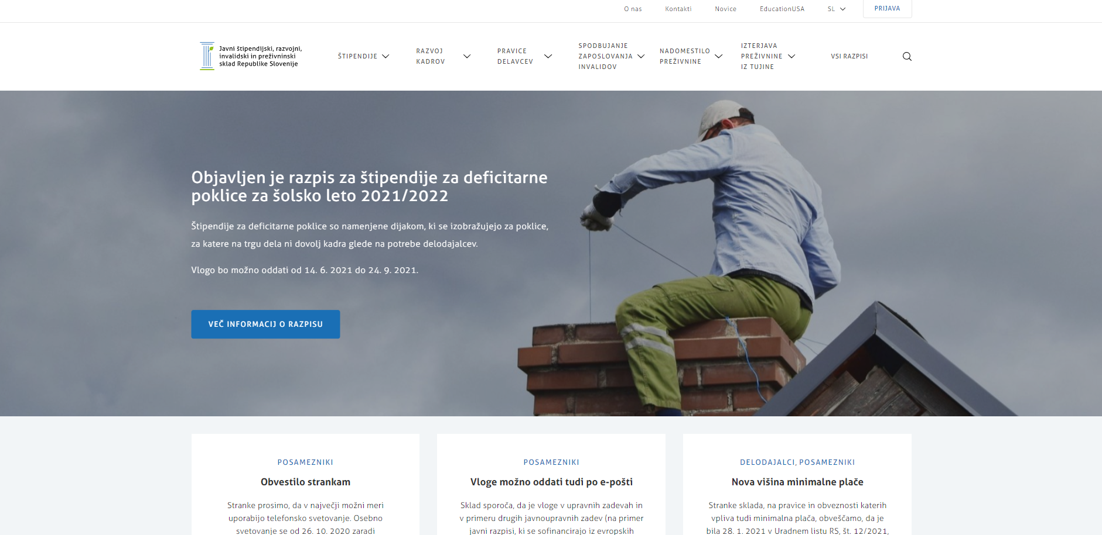
SPREMLJAJTE NAS NA
www.srips-rs.si
Notes:
Kvota določa predpisan delež invalidov, ki jih zavezanec za kvoto mora zaposliti glede na celotno število pri njem zaposlenih delavcev, določeno glede na registrirano področje glavne dejavnost po SKD delodajalca in znaša od 2 % do največ 6 %.
Sklad na podlagi podatkov iz uradnih evidenc o vseh zaposlenih in zaposlenih invalidih pri delodajalcu na presečni dan, registriranih pravnih osebah in njihovih dejavnostih izvaja mesečne obračune kvote in nadzira njeno izpolnjevanje.
Kvota se lahko izpolni z zaposlovanjem invalidov ali nadomestno izpolnitvijo kvote, sicer je zavezanec za kvoto dolžan mesečno obračunati in plačati prispevek zaradi neizpolnjevanja kvote.

